Slide 1
4.4弧微分与曲率
一、弧微分
二、曲率及其计算公式
三、曲率圆与曲率半径

Slide 2

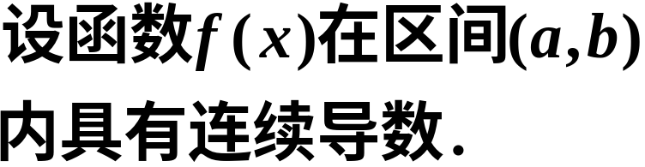













一、弧微分
规定：



Slide 3




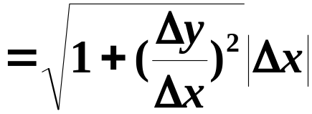











单调增函数
如图，


弧微分公式

Slide 4
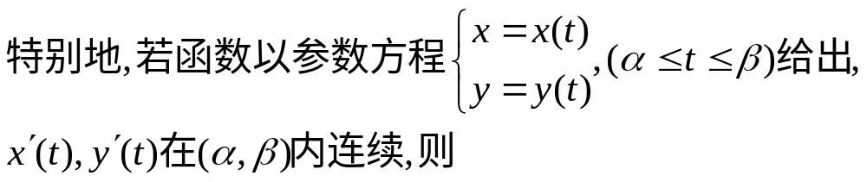
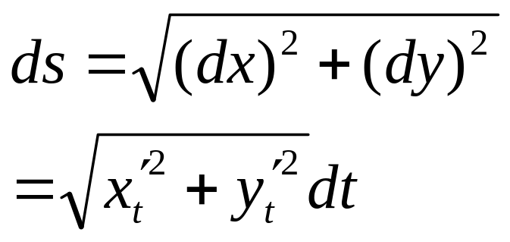

Slide 5














二、曲率及其计算公式
1.曲率的定义
曲率是描述曲线局部性质（弯曲程度）的量。
)
)
)
弧段弯曲程度
越大转角越大
转角相同弧段越
短弯曲程度越大

Slide 6









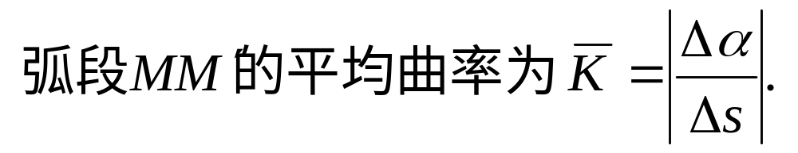
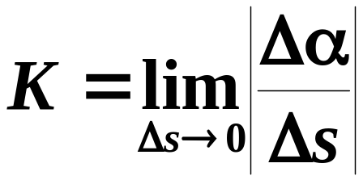
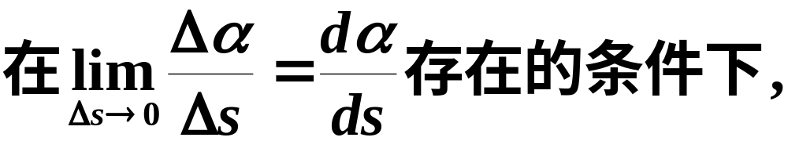
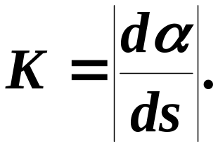
y
设曲线C是光滑的，
（
)
o
x
定义
（
曲线C在点M处的曲率

Slide 7
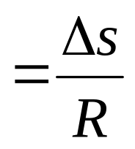
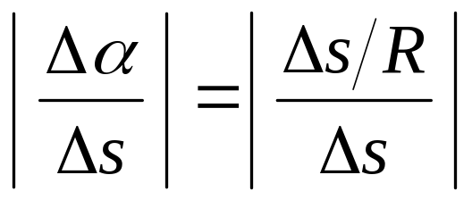
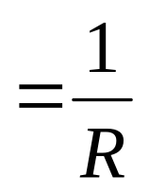
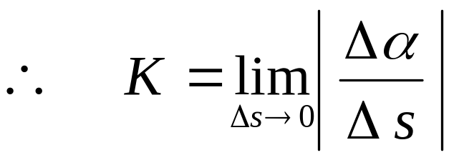
例如 直线：
α不变. Δα=0, 所以 K=0
圆：
半径 R，有 Δα=∠MDM'
有
D
R
Δs
Δα
M'
Δα
M

Slide 8


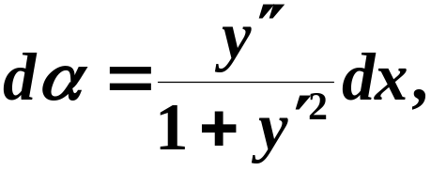

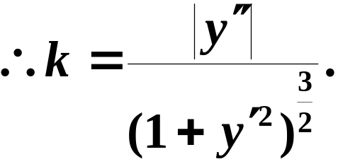
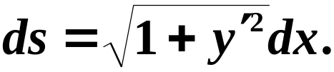
注意:
(1) 直线的曲率处处为零;
(2) 圆上各点处的曲率等于半径的倒数,且半径越小曲率越大.
2.曲率的计算公式

Slide 9
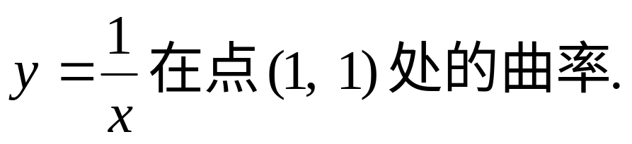
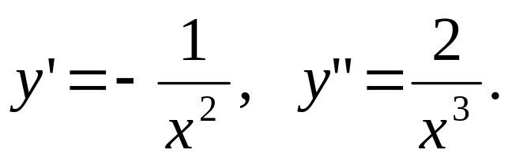
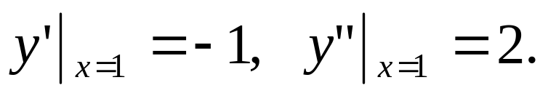
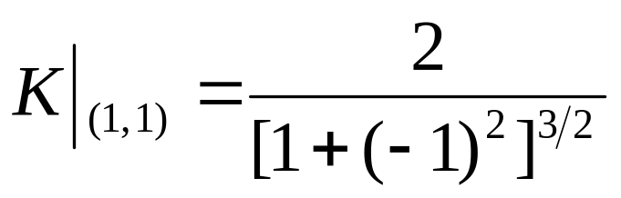
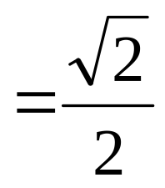
例1. 求
解：由
得
所以

Slide 10
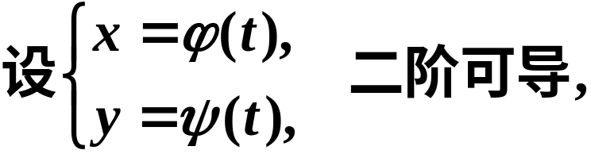
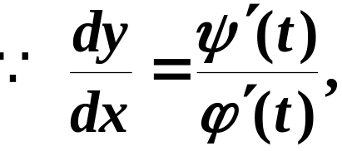
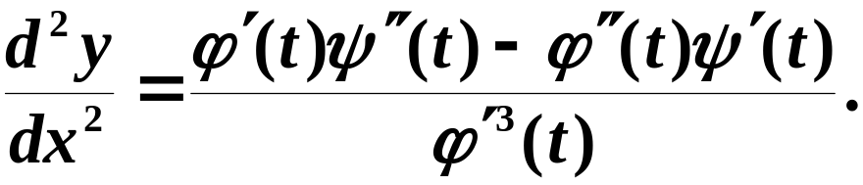
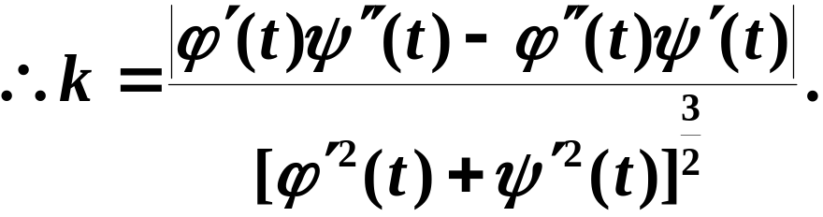

Slide 11


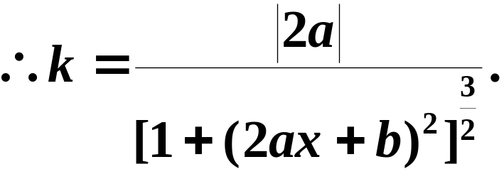
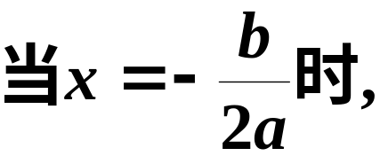

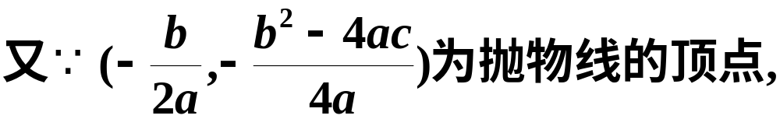
例2
解
显然,

Slide 12
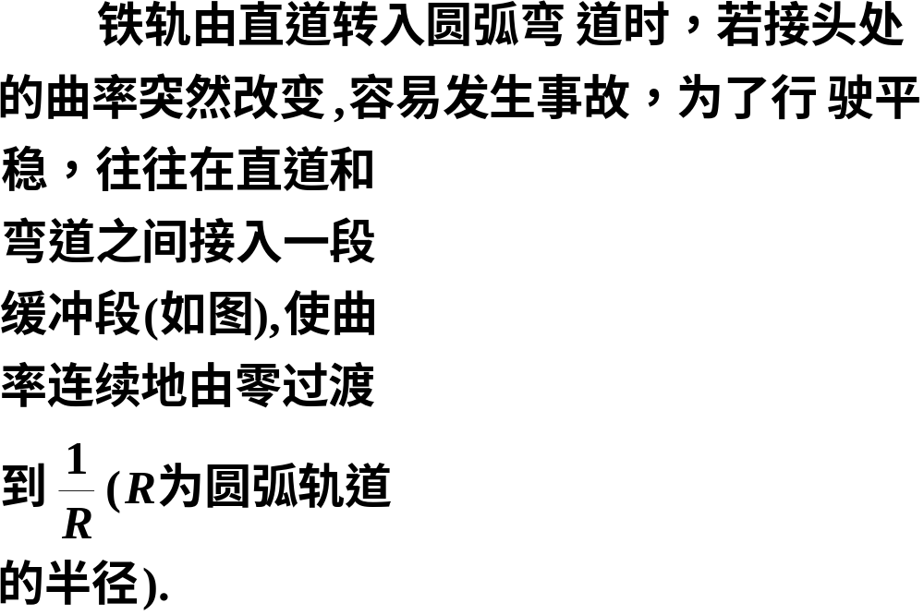

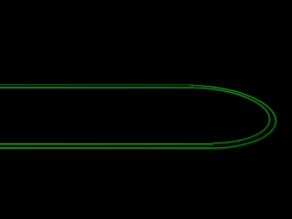
例3
点击图片任意处播放\暂停

Slide 13
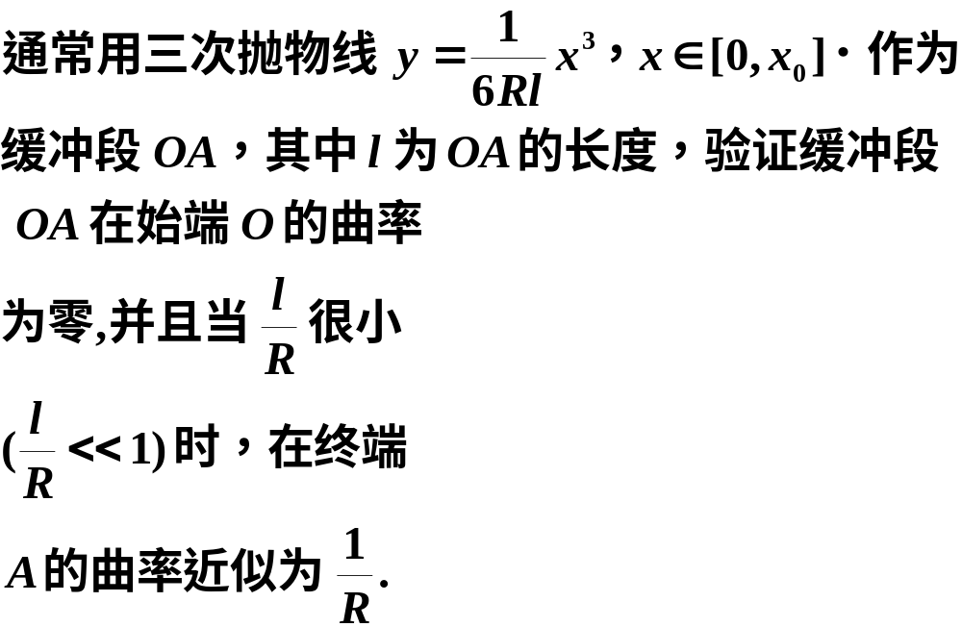





Slide 14

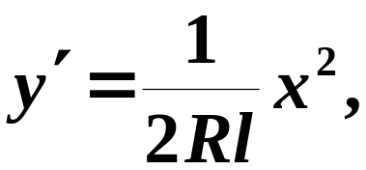
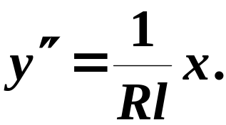



证
如图
（
（
在缓冲段上,
实际要求

Slide 15
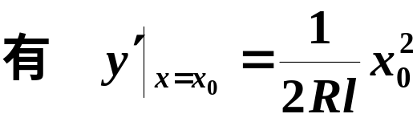
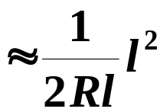
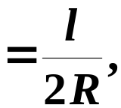
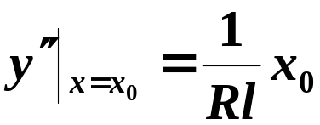
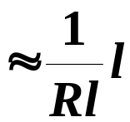
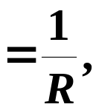

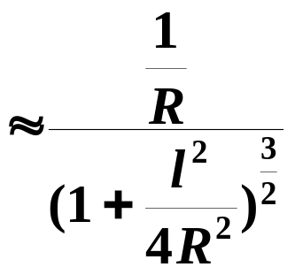
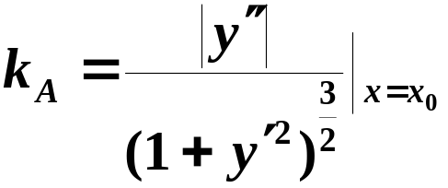
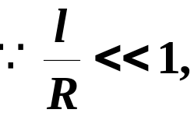
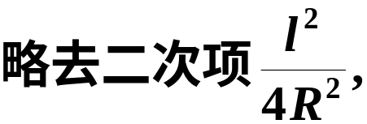
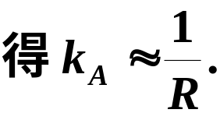

Slide 16
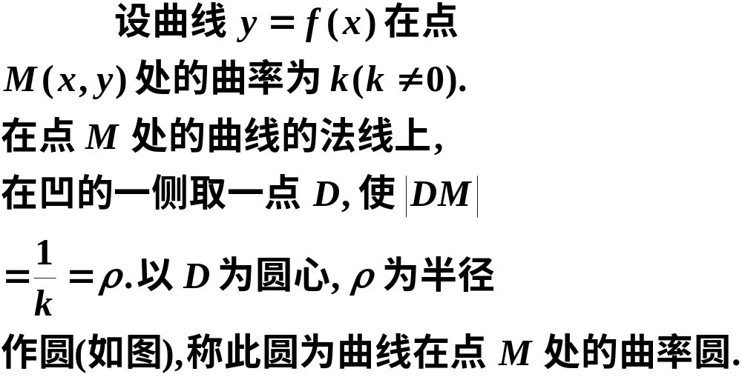
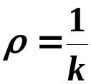




三、曲率圆与曲率半径
定义

Slide 17
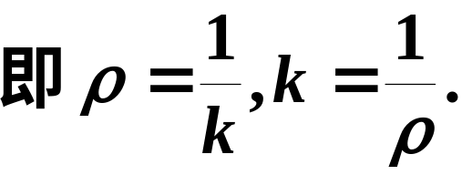
注意:
1.曲线上一点处的曲率半径与曲线在该点处的曲率互为倒数.
2.曲线上一点处的曲率半径越大,曲线在该点处的曲率越小(曲线越平坦);曲率半径越小,曲率越大(曲线越弯曲).
3.曲线上一点处的曲率圆弧可近似代替该点附近曲线弧(称为曲线在该点附近的二次近似).

Slide 18
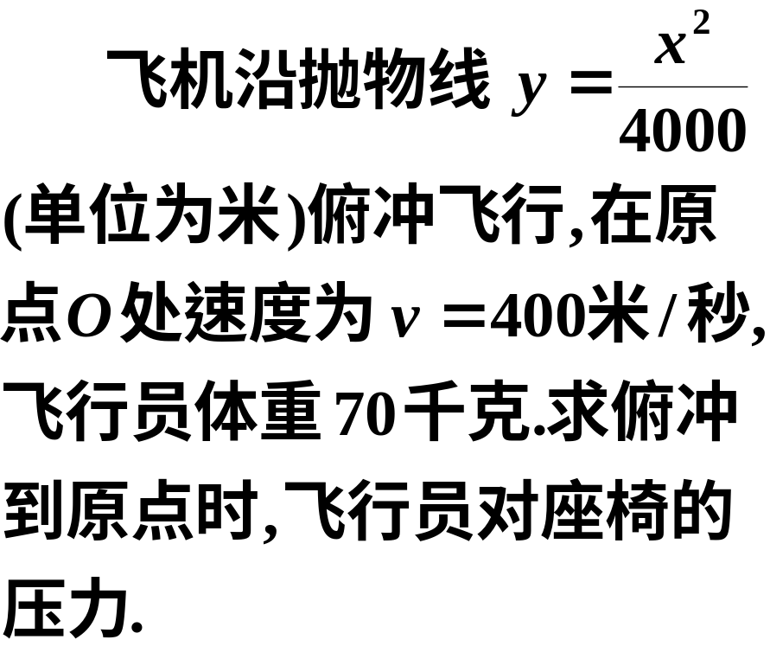




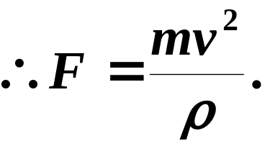
例3




解
如图,受力分析
视飞行员在点o作匀速圆周运动,
O点处抛物线轨道的曲率半径

Slide 19
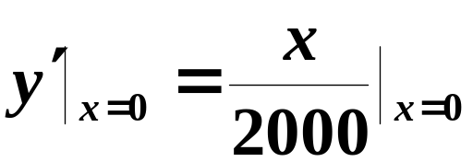
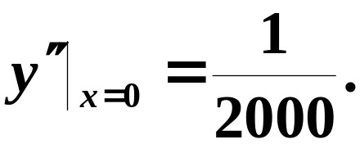






得曲率为
曲率半径为
即:飞行员对座椅的压力为641.5千克力.

Slide 20
四、小结
运用微分学的理论,研究曲线和曲面的性质的数学分支——微分几何学.
基本概念: 弧微分,曲率,曲率圆.
曲线弯曲程度的描述——曲率;
曲线弧的近似代替曲率圆(弧).

Slide 21


思考题
椭圆 上哪些点处曲率最大？

Slide 22






思考题解答
要使 最大，
必有 最小，
此时 最大，

Slide 23

练 习 题

Slide 24


Slide 25

练习题答案

